Slide 1
HİKAYELERLE YABANCI DİL ÖĞRETİMİ

Slide 2
YABANCI DİL ÖĞRETİMİ
Çocukların yabancı dili algılamaları göz-el-kulak yardımıyla olur ve öğrenme süreçlerinde kendi doğalarına uygun olarak fiziksel aktiviteleri yaparak öğrenmeyi severler. Çocuklar sıkılgandırlar, bu yüzden aktiviteler ve materyallerin dikkat aralığına uygun olması gerekmektedir.

Slide 3
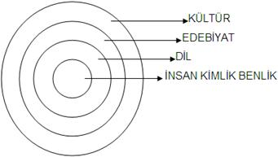
YABANCI DİL ÖĞRETİMİ VE EDEBİYAT ARASINDAKİ İLİŞKİ
Öncelikle dil ve edebiyatı birbirinden ayırmak mümkün değildir. Yabancı dil öğretmenleri öğrencilerin ilgilerini, ihtiyaçlarını ve seviyelerini baz alarak edebiyat ürünlerini kullanabilir. Ayrıca yabancı dil öğretilirken kültürü soyutlamak da mümkün değildir.

Slide 4
ÇOCUKLARA YABANCI DİL ÖĞRETİMİNDE HİKAYE KULLANIMI
Hikayeler çocuklar için dilsel, psikolojik, bilişsel ve kültürel olarak cezbedici dil öğretim materyalleridir. Hikayeler, dil öğretiminin yanı sıra empati kurmalarını ve kültürel yeteneklerinin artmasını sağlar. Hikayenin kullanılma nedenleri şunlardır:
Hikayeler motive edici, ilgi çekici ve eğlenceli olmaları yönüyle dil öğrenimine olumlu katkıda bulunur.
Çocuklar hikayeyi tekrar tekrar dinlemekten hoşlanır, tekrar yönüyle edinme ve pekiştirmeleri gelişir.
Çocuklar hikayedeki detayları hatırlar ve bu da örüntü-kalıp alıştırması yapmalarına yardımcı olur.
Çocukların dinlemesi öğretmenlere yeni kelime ve cümle yapılarını öğrencilere sunma ve tekrar ettirme imkanı verir.

Slide 5
HİKAYE OKUMA
Hikaye okuma, hikayenin yazılı bir dokümandan veya bir hikaye kitabından sesli okuma anlamına gelir. Hikayedeki görseller, öğrencilerin metni daha iyi anlamasını sağlar. Metindeki kelimelerin anlamını bilmeyen öğrenciler olduğunda bu görseller onların anlamasını kolaylaştıracaktır. Bunun dışında alıştırma sorularına ve seslendirme videolarına da yer verilebilir.

Slide 6
HİKAYE ANLATIMI
Hikaye anlatımı, yazılı veya görsel herhangi bir yardımcı araç olmaksızın hikayenin anlatıcı tarafından dinleyiciye aktarılmasıdır. Bu araçlar kullanılmasa da teknolojik araçlar yoluyla hikayeyi zenginleştirmek mümkündür. Anlatıcı, doğal dil kullanır. Anlatıcının, hikayeyi müfredat paralelinde kullanmadan önce planlamaya kayda değer zaman ayırması, dil bilgisi yapılarını ve kelime kullanımlarını, sınırlamaları ve bu sınırlar dahilinde provalar yapması gerekir. Bunlar dışında jest, mimik, tonlama, duraklama vb. unsurlara da dikkat etmelidir.

Slide 7
YABANCI DİL ÖĞRETİMİNDE HİKAYE KULLANMANIN AMAÇLARI
Öğrencilerin hedef dili anlamlı ve zengin bir bağlamda görmelerini sağlamak
Kelime ve dil bilgisi öğelerini, bağlam ve anlamı temel alarak öğrencilere sunmak
Öğrencilerin eleştirel düşünme becerilerini ve hayal kurma yetilerini geliştirmek
Hikaye okumaya ve anlatmaya eklenebilecek çeşitli aktiviteler ve alıştırmalar yoluyla öğrencilerin hedef dili öğrenmelerini pekiştirmek
Ana ve alt becerileri bütüncül bir yaklaşımla öğrencilere kazandırmaya çalışmak

Slide 8
HİKAYE SEÇİMİ
Çocuklara yabancı dil öğretilirken kullanılacak hikayelerin seçimi oldukça önemlidir. Örneğin; TÖMER’de dil öğrenen bir öğrenciye tavsiye edilecek bir kitapla, çocuk yaşta İngiltere’ye göçen 19 yaşındaki bir gence verilecek kitap aynı değildir.

Slide 9
Metnin anlaşılmasını destekleyen çizimler
Kafiye ve Uyum
Heyecan Verici Bir Son
Mizah ve çok fazla hareket
Öngörülebilir ve tanıdık bir hikaye
İlgi Çekici Karakterler
Tekrar Eden Kelime Ve Yapılar
Yaş Grubu Ve Düzeyi İçin Uygunluk
Açık Ve Anlaşılır Bir Mesaj
Müfredatla Bağdaştırılacak Konular Ve İçerik
Kolay Takip Edilebilir Bir Olay Örgüsü
HİKAYE SEÇİMİ

Slide 10
Yabancı dil dersinde kullanılacak hikayeleri seçerken öğretmenlerin, hikaye konusunun öğrencilerinin ilgisini çekip çekmeyeceği ve hikayedeki karakterlerin sevilip sevilmeyeceği üzerinde düşünmesi gerekmektedir. Ayrıca seçilen hikaye öğrencilerin ön bilgisi ile uyumlu olmalıdır.
Seçilen hikaye yabancı dil sınıflarında hikaye okuma şeklinde kullanılacaksa hikayedeki görsellerin metnin anlaşılmasına katkıda bulunup bulunmadığı irdelenmelidir. Eğer hikaye anlatımı yoluyla kullanılacaksa öğretmenin hikayedeki eylemleri mimik, tonlama ve vücut hareketleriyle anlaşılır hale getirmesi önem arz etmektedir.
Öğretmen, uygun ses kaydı ya da video bulamazsa veya buldukları sınıf ortamına uygun değilse, ses-görüntü-animasyon eklemesini sağlayacak yazılımları ya da Web 2.0 araçlarını kullanarak hikayeyi birden fazla modaliteyi kapsayacak şekilde düzenleyebilir.

Slide 11
1-Hikaye Öncesi
Seçilen hikayenin hedef kitle seviyesinde olup olmadığı kontrol edilir.
Hedeflenen kelimelerin resimlerle birlikte sunulduğu çalışma kağıdı hazırlanarak öğrencilere verilebilir.
Hikayede geçen hedef kelimeleri içeren bir PPT sunumu hazırlanabilir.
İnternetten hedef kelimeleri ses, görsel ve animasyonlarla birleştiren bir video kullanılabilir.
Hikaye ile ilgili öğrencilerden basit tahminler alınabilir.
Öğretmen hikayeyi çocuklara okuyabilir, hazırladığı resim kartlarını gösterebilir.
Öğretmen hikayeyi okumadan önce ya da sonra bu hikayeye ait bir video varsa izlettirebilir.

Slide 12
2- Hikaye Esnasında
Hikayenin takip edilip edilmediği, anlaşılıp anlaşılmadığı noktasında kontrolleri yapabilir, bunun için hikayenin okunan bölümüne kadar ki kısmında kim, ne, nerede vb. basit cevaplar gerektiren sorular sorabilir. sorular sorabilir.
Hikayenim bundan sonraki bölümünde neler olabileceğine dair öğrencilerden tahmin alınabilir.

Slide 13
3- Hikaye Sonrasında
Öğrencilerin hedeflenen kelimeleri öğrenip öğrenmediğini değerlendirmek ve öğrenmelerimi pekiştirmek için internetten bulunacak eşleştirme, boşluk doldurma, dikte alıştırmalarına dair oyunlar oynatılabilir.
Öğrencilere daha önceden hazırlanan kelime kartları kullanılarak sınıfta bireysel veya grup olarak yarışma yapılması sağlanabilir.
Hikayede yer alan olayın öğrenciler tarafından sınıf önünde canlandırılması sağlanabilir.
Öğrencilerden defterlerini kullanarak ile ilgili verilen kelimeleri yazmaları ve onları anlatan bir resim çizmeleri istenebilir.
Öğretmen tüm hikayenin bulunduğu metni, olayı ifade eden kısımlarını boş bırakarak öğrencilere dağıtabilir ve onlardan bu boşlukları doldurmalarını isteyebilir.

Slide 14
ETKİNLİK 1: ALİ BABA VE KIRK HARAMİLER İLE DİNLEME/KONUŞMA/SAYMA ETKİNLİĞİ (MESLEK ÖĞRETİMİ, MADEN ÖĞRETİMİ,DERS ÇIKARMA…)
https://www.youtube.com/watch?v=8jji7dO9Fi0 yandaki linkten masalı dinleyiniz.

Slide 15
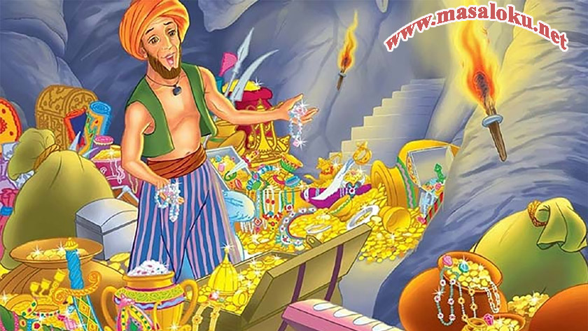
1) Ali Baba, geçimini ne ile sağlarmış?
a) terzilikle b) marangozlukla c) odunculukla
2) Ali Baba, ormanda kimlere rastlamış?
a)askerlere b)odunculara c) atlılara
3) Yolda kervanları soyan kimlermiş?
a) düşman askerleri b) çobanlar c) haramiler
4) Mağaranın kapısı neden yapılmış?
a) kayadan b) demirden c) altından
5) Haramiler mağaraya ne taşımışlar?
a) giyecek b) çuval c)yiyecek
6) Ali Baba, hanımına komşusundan ne istemesini söylemiş?
a) tahıl ölçeği b) terazi c) kalbur
ETKİNLİK 1

Slide 16
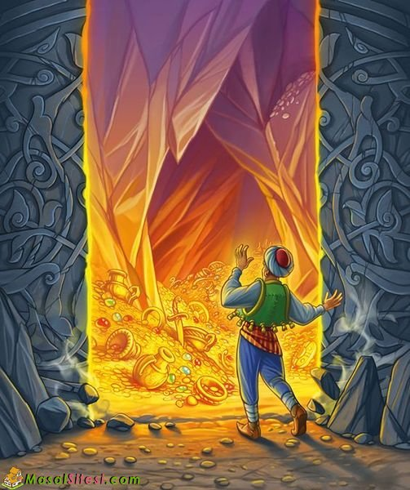
Aşağıdaki soruları cevaplandırınız.
Dinlediğiniz esere göre çam ağaçlarının yaşı nasıl öğrenilirmiş?
“Genç asker, peşinden geleceklerini düşünüp arabayı çalılıklara sakladı.” Metinden alınan bu kısmında asker, arabayı saklayamasaydı neler olurdu? Hayal gücünüzü kullanarak hikayeyi tamamlayınız.
Çam ağacının sabırsızlanma nedeni nedir? Sizce de bu konuda aceleci davranmakta haklı mı?Neden?
Ali Baba Ve Kırk Haramiler metninde kültürümüze ait hangi unsurlara yer verilmiştir?
https://kucukcekmecekultursanat.com/etkinlik/cocuk-tiyatrosu/ali-baba-ve-kirk-haramiler,2923 sitesindeki etkinliğe giderek gözlemlerinizi aktarınız.

Slide 17
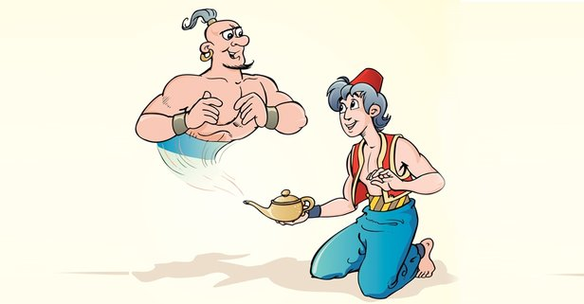
ETKİNLİK 2: ALAADDİN’İN SİHİRLİ LAMBASI İLE DİNLEME/KONUŞMA ETKİNLİĞİ (YARATICILIK GELİŞTİRME, DRAMA YAPMA, KÜLTÜR ÖĞRETİMİ, ALIŞVERİŞ ÖĞRETİMİ DERS ÇIKARMA…)
https://www.youtube.com/watch?v=a83A4egDuxs yandaki linkten masalı dinleyiniz.

Slide 18
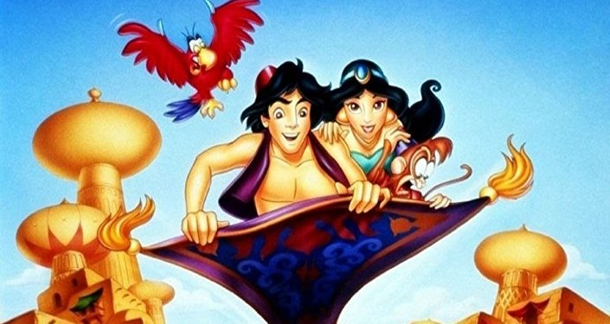
1) Aşağıda verilen bilgilerden hangisi Alaaddin’in özelliklerinden birisi değildir?
a) ailenin tek oğlu b) mirasyedi birisiymiş c) çalışkan birisiymiş
2) Alaaddin’in babasının adı aşağıdakilerden hangisidir?
a) Ahmet b) Mehmet c) Mustafa
3) Alaaddin’in babası ölmeden önce ne iş yapıyormuş?
a) terzi b) marangoz c) berber
4) Alaaddin’in amcası olduğunu iddia eden kişi; Çin’e Alaaddin’in yaşadığı yere niçin gelmiş?
a) lambayı bulmak için b) Alaaddin’i bulmak için c) hazineyi bulmak için
5) Hikayeye göre Dünya’nın en değerli hazinesi nedir?
a) mavi toz b) lamba c) demlik

Slide 19
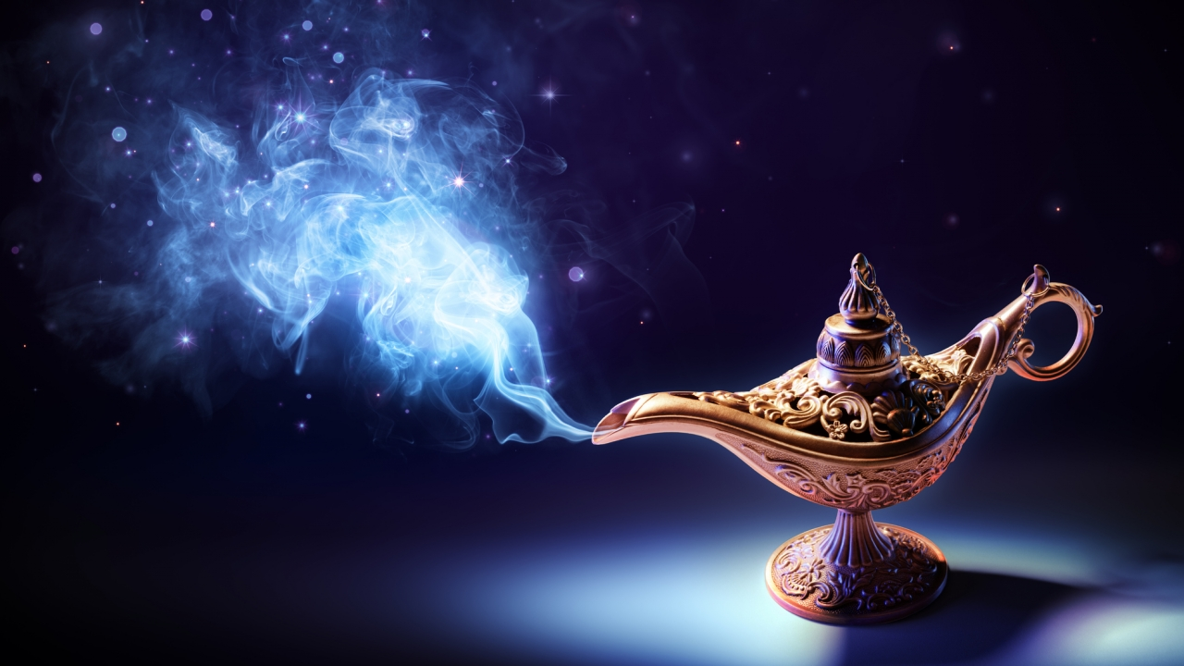
Yukarıdaki sorunun cevabı nedir?

Slide 20
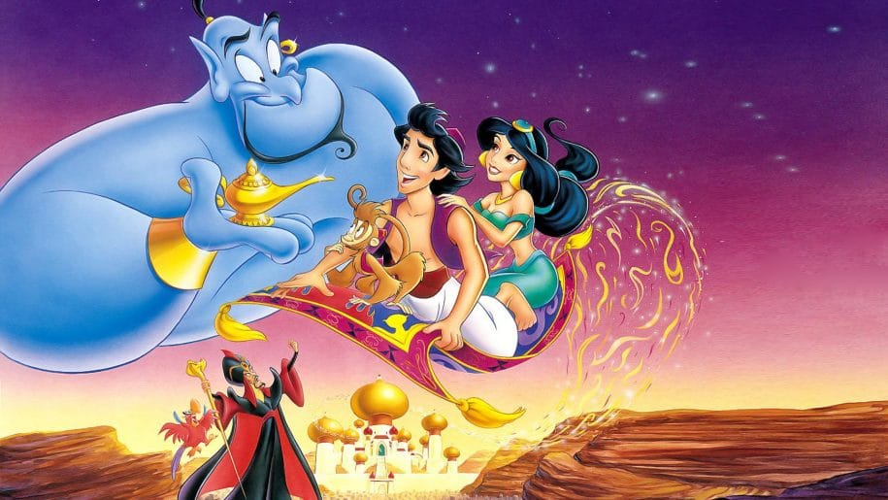
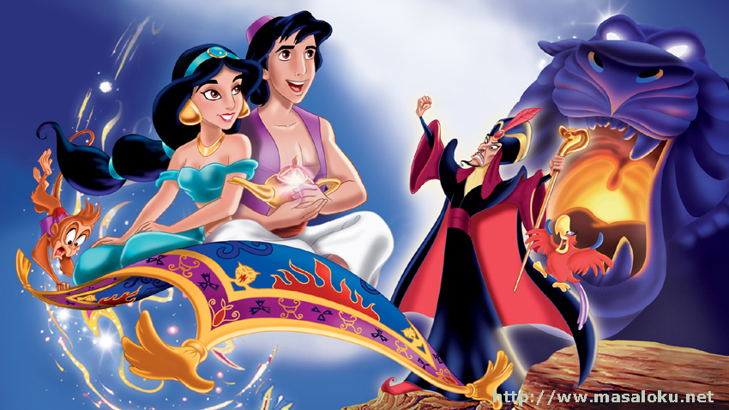
Aşağıdaki linke tıklayarak son etkinliği de yönergeleri takip ederek tamamlayınız. https://learningapps.org/16070968

Slide 21
Fatih Apaydın-Mustafa Coşkun

